Slide 1
Class 설계서
이효정 팀

Slide 2
변경 이력
일자 | 버전 | 변경 내역 | 작성자
2020.06.23 | 1.00 | 첫 작성 | 공민상, 김동준, 홍건의, 이효정
2020.07.01 | 2.00 | BookSearchUI 클래스의 필드에 Table위젯 추가 | 이효정

Slide 3
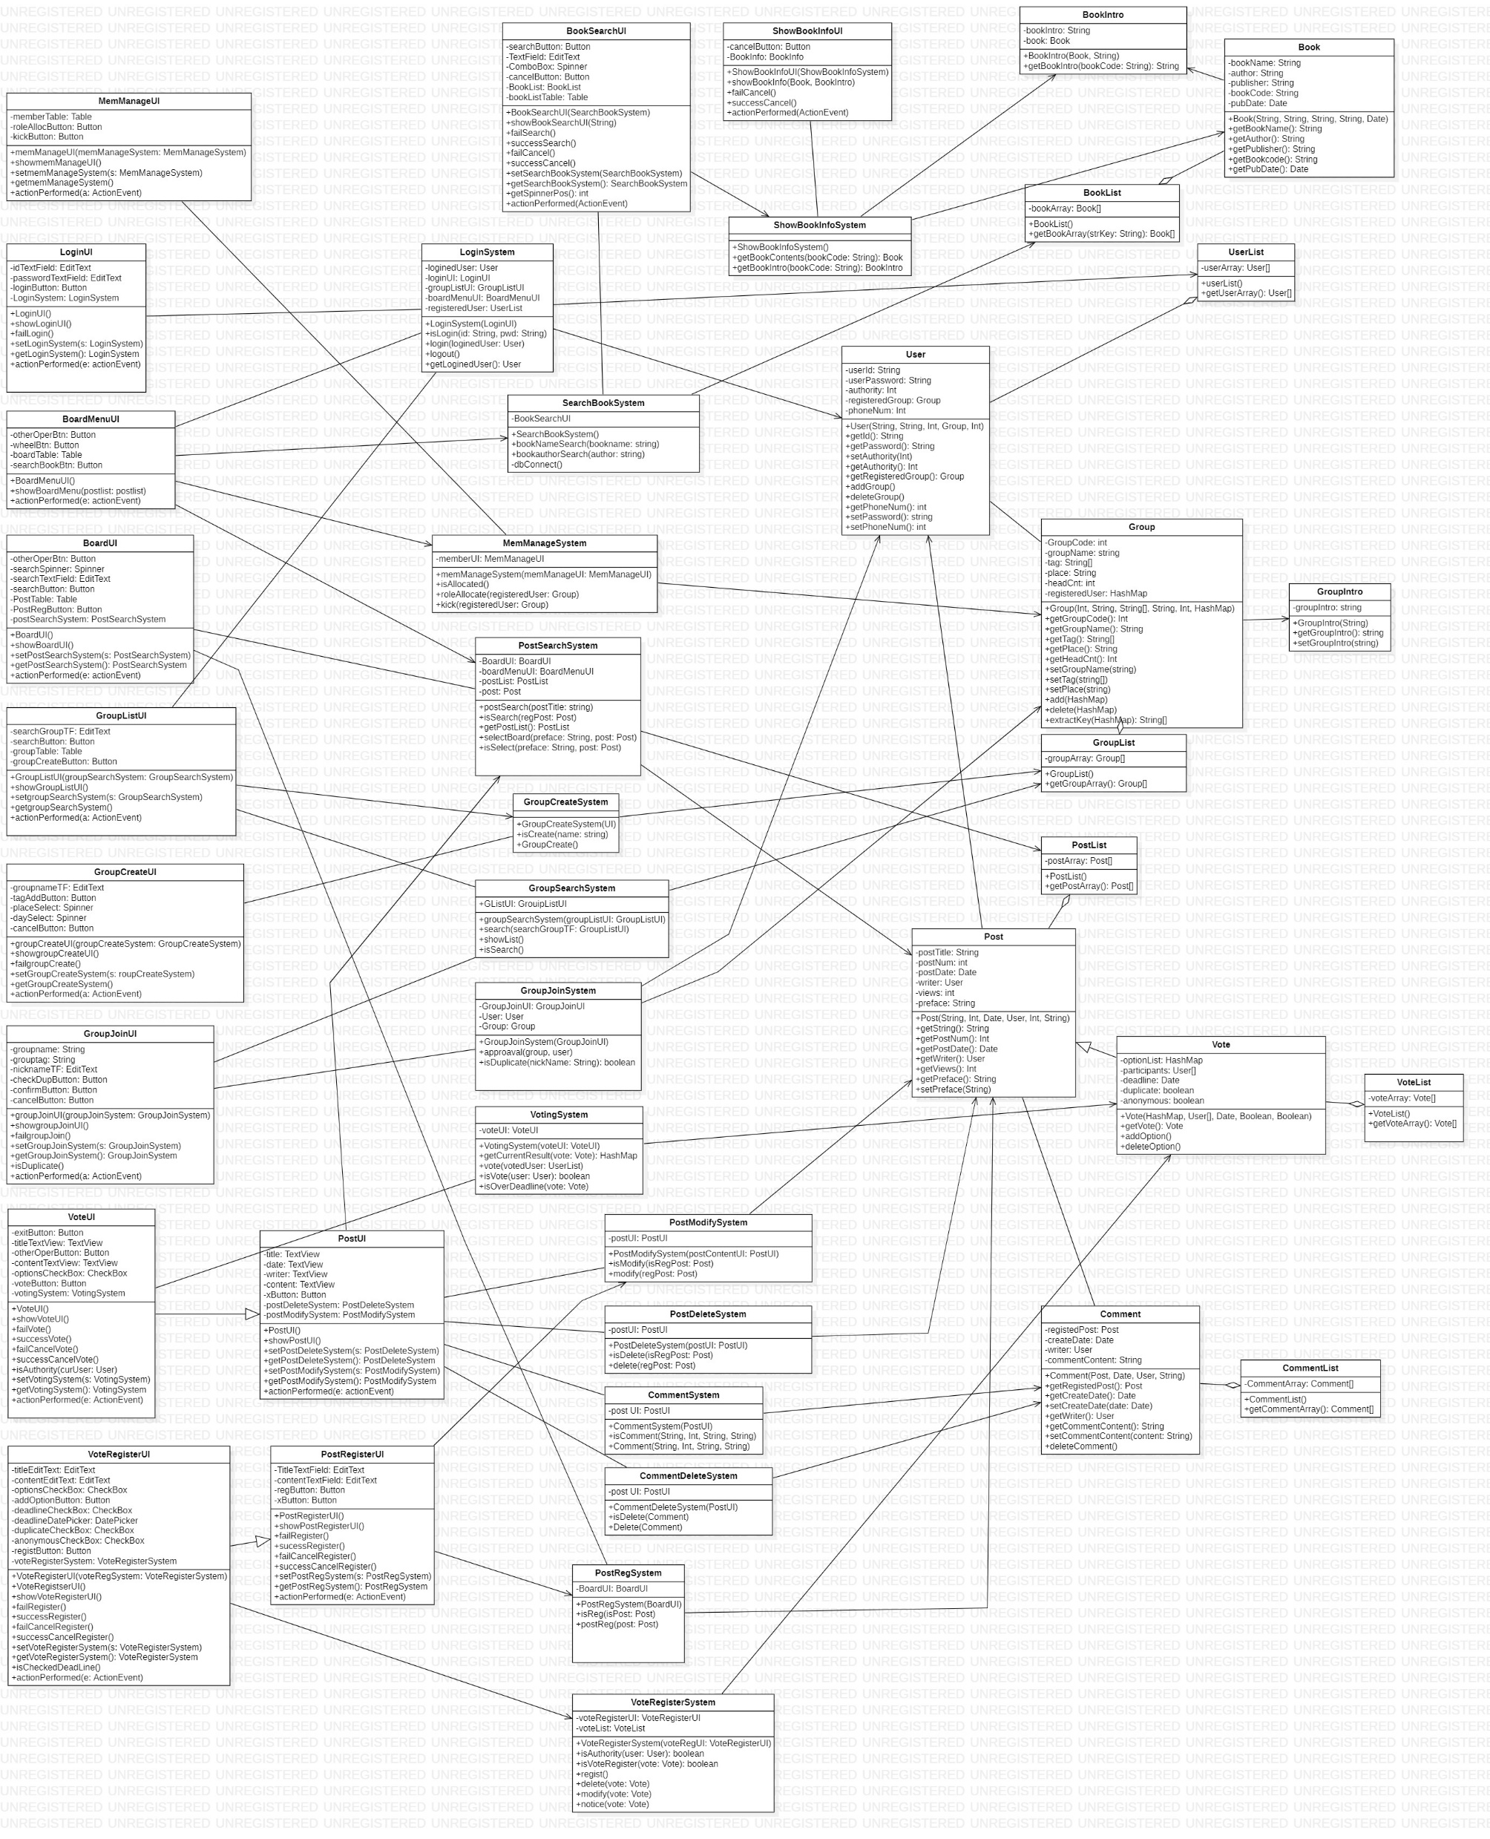

Slide 4
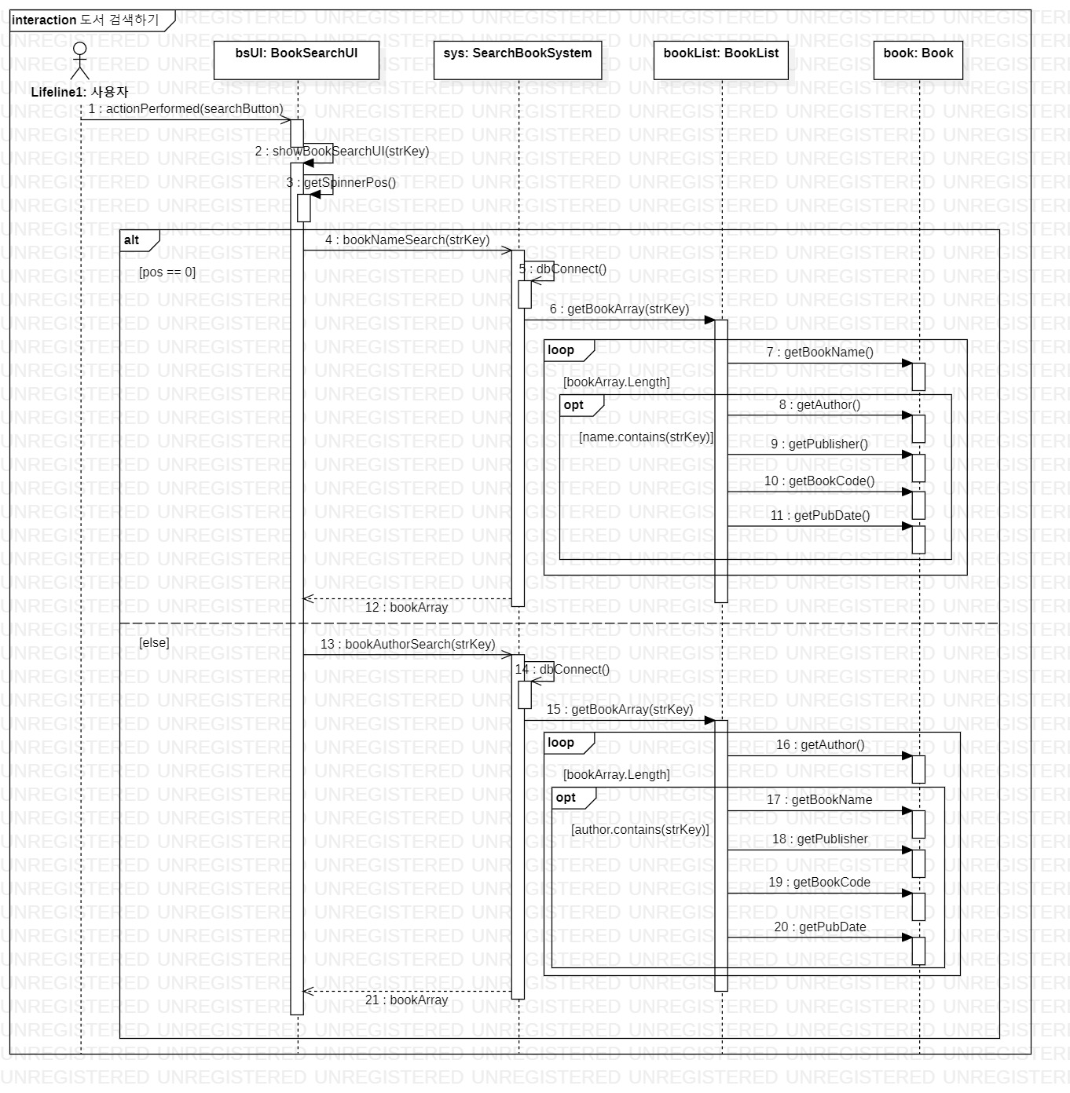

Slide 5
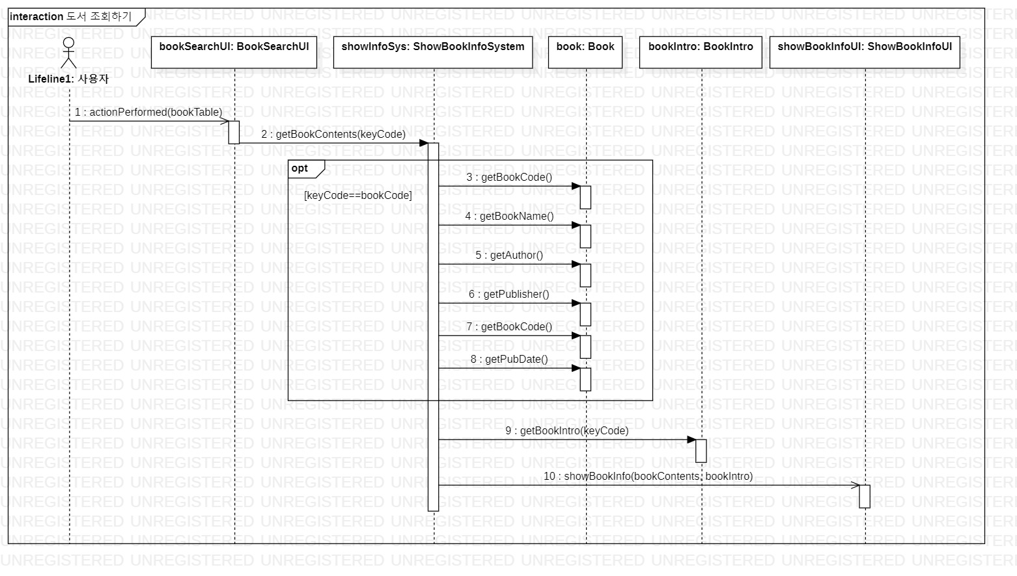

Slide 6
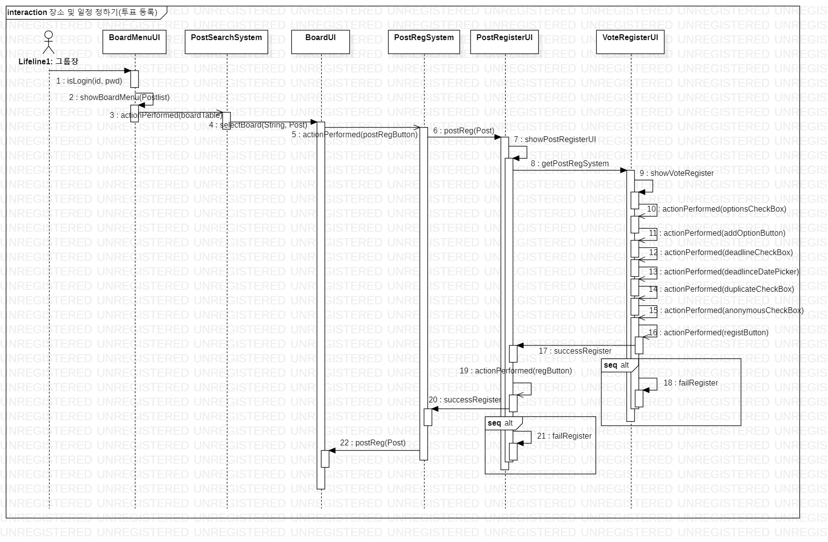

Slide 7
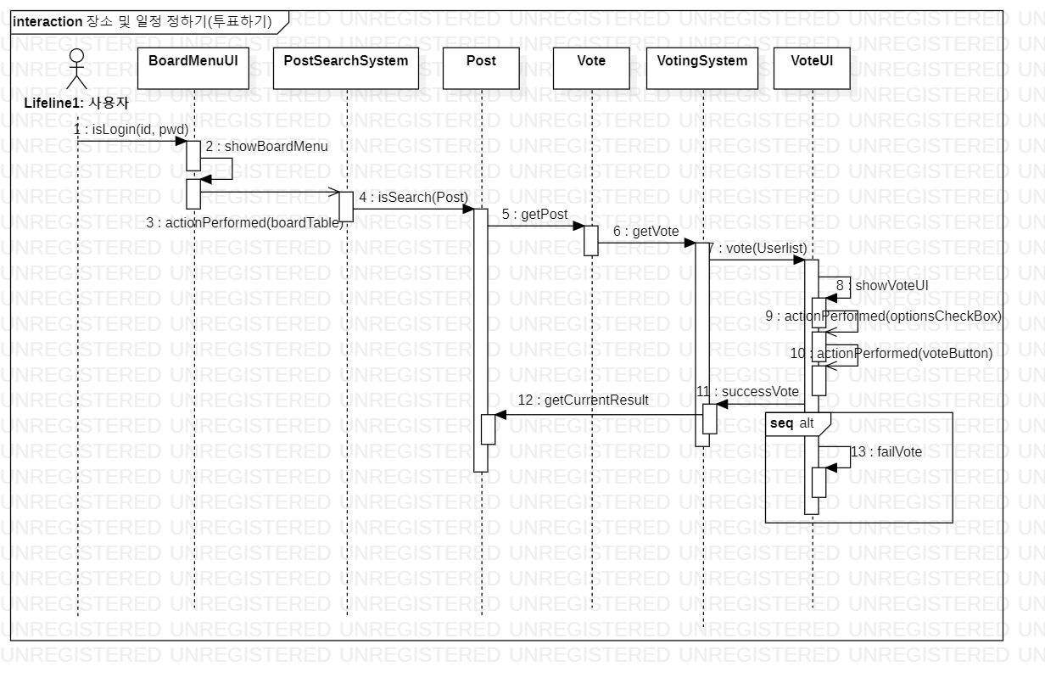

Slide 8
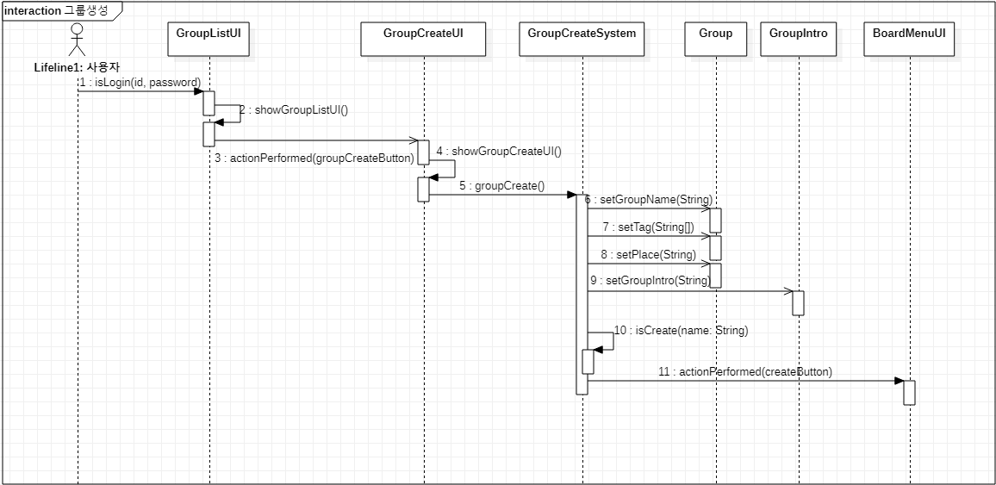

Slide 9
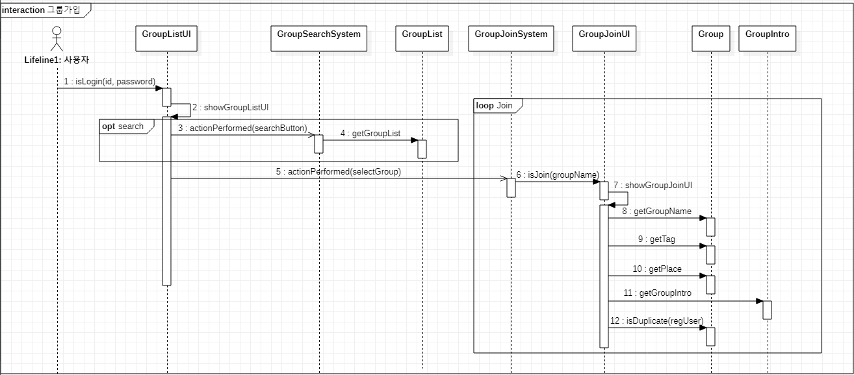

Slide 10
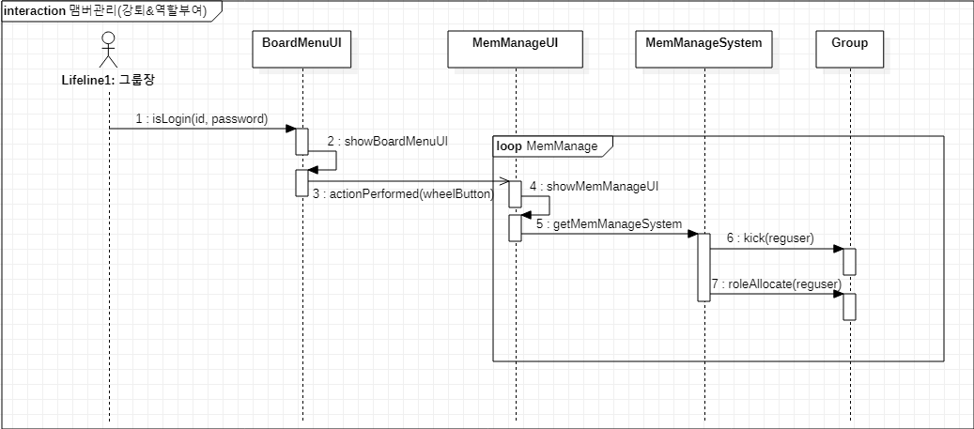

Slide 11
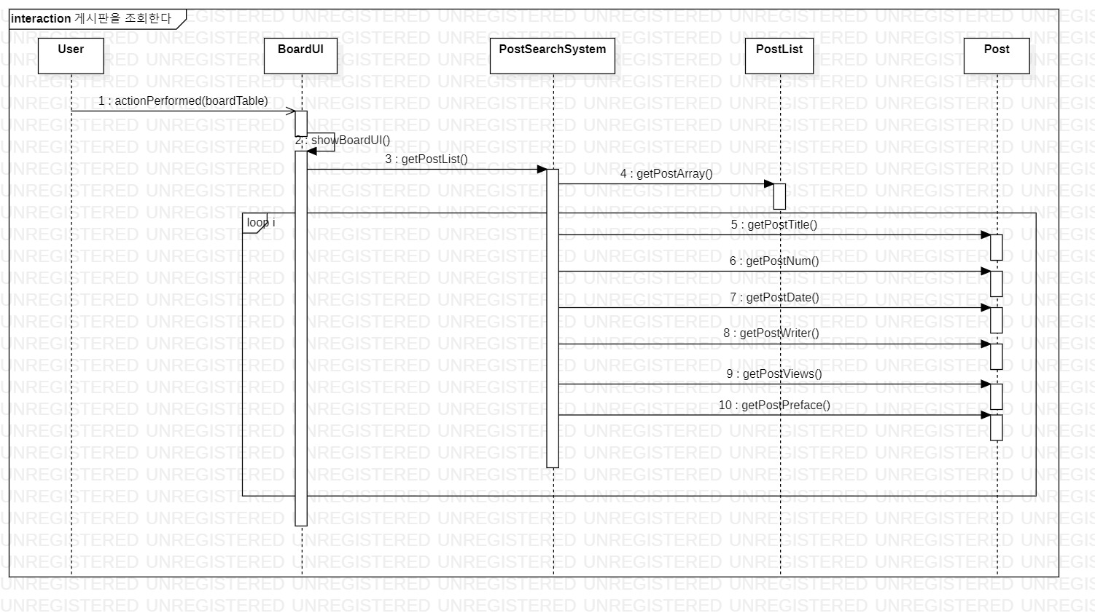

Slide 12
